Slide 1

CICLO III: Desarrollo de software

Slide 2

Sesión 16:
Desarrollo Software
Servicio de Alojamiento de aplicaciones web en la nube.

Slide 3
Objetivos de la sesión
Al finalizar esta sesión estarás en capacidad de:
Explicar y aplicar el concepto de PaaS.
Explicar los conceptos básicos de PythonAnywhere.
Migrar su aplicación a un servidor web alojado en PythonAnywhere.

Slide 4
Protocolo SSH
Secure Shell (SSH) es un protocolo que sirve para acceder a máquinas remotas a través de una red. El programa que implementa el protocolo también recibe el mismo nombre.
Este protocolo permite el acceso a un ordenador y su manejo por completo mediante un intérprete de comandos. Además de esto, SSH permite copiar datos de forma segura.
SSH usa técnicas de cifrado que hacen que la información que viaja por el medio de comunicación se transmita de manera no legible, impidiendo que, terceras personas puedan descubrir el usuario y contraseña de la conexión, tampoco podría descubrir lo que se escribe durante toda la sesión.

Slide 5
Protocolo SSH
Existen dos versiones del protocolo SSH. La primera de ellas se mantiene por motivos de compatibilidad, pero se recomienda generalmente el uso de la segunda, por las mejoras de seguridad implementadas.
También existe la implementación llamada OpenSSH, utilizada en sistemas operativos Linux, la versión disponible para Debian permite usar tanto SSH1 como SSH2.
En resumen SSH es un protocolo que permite el inicio de sesiones en máquinas remotas ofreciendo autenticación, confidencialidad e integridad.

Slide 6
Protocolo SSH
Tres componentes hacen parte de SSH:
Protocolo de transporte: normalmente opera sobre el protocolo TCP/IP dando autenticidad, confidencialidad e integridad.
Protocolo de autenticación de usuario: autentica al usuario ante el servidor.
Protocolo de conexión: multiplexa un canal cifrado en diversos canales lógicos.
Este protocolo seguro requiere que los servidores tengan "llaves", las cuales son usadas por los clientes cada vez que deseen conectarse a un servidor.
Lo anterior permite verificar la identidad y que el usuario no haya sido suplantado. Una llave es un número codificado y cifrado en un archivo.

Slide 7
Protocolo SSH
SSH funciona en el modelo cliente-servidor, es por esto que la conexión la establece el cliente SSH y se conecta al servidor SSH.
El cliente se encarga del proceso de configuración de la conexión y utiliza criptografía y una llave pública para verificar la identidad del servidor SSH.
Luego del proceso de configuración, el protocolo utiliza un cifrado simétrico fuerte y algoritmos hash con el fin de garantizar la privacidad y la integridad de los datos que se intercambian entre el cliente y el servidor.

Slide 8
Protocolo SSH
Los métodos más comunes para la autenticación de usuarios son las contraseñas y la autenticación de clave pública.
Con la autenticación de clave pública se tienen un par de claves criptográficas (clave pública y clave privada), se configura la clave pública en un servidor para autorizar el acceso a cualquiera que tenga una copia de la clave privada. Las claves utilizadas para la autenticación se denominan claves SSH.
El uso principal de la autenticación por claves se da para permitir una transferencia de archivos de forma segura y automatizada.

Slide 9
Protocolo SSH
SSH se ha mantenido vigente y ha cobrado gran importancia gracias a que proporciona una sólida protección de la integridad y el cifrado de los datos.
Luego de haberse establecido una conexión entre el cliente SSH y el servidor, los datos que se transmiten se cifran de acuerdo con los parámetros negociados en la configuración.
Durante dicha negociación, se acuerda el algoritmo de cifrado que se utilizará y se generan la clave de cifrado que se deberá utilizar.
El tráfico entre las partes comunicadas se encuentra protegido por algoritmos de cifrado fuertes estándar de la industria (como AES (Advanced Encryption Standard)).
SSH también incluye un mecanismo que garantiza la integridad de los datos transmitidos mediante el uso de algoritmos hash estándar (como SHA-2 (algoritmo hash estándar)).

Slide 10


Protocolo SSH
Cliente inicia la conexión con el servidor
SSH Cliente
SSH Servidor
El servidor envía una llave pública
Negociación de parámetros del canal
Inicio de sesión en el servidor

Slide 11
Informática en la Nube
Se entiende por informática en la nube a la distribución de recursos de TI bajo demanda utilizando Internet mediante un esquema de pago por uso.
El proveedor de la nube Amazon Web Services ofrece acceso a servicios tecnológicos, como capacidad informática, almacenamiento y bases de datos, en función de las necesidades del usuario (en vez de comprar, poseer y mantener servidores y centros de datos físicos propios).
Actualmente, muchas organizaciones de todo tipo, tamaño y sector están utilizando la nube para muchos usos:
Respaldo de datos.
Recuperación de desastres.
Email.
Escritorios virtuales.
Desarrollo y prueba de software.
Análisis de big data.
Aplicaciones web con acceso para clientes.

Slide 12
Informática en la Nube
Ejemplos:
En el sector de la salud utilizan la nube para desarrollar tratamientos personalizados destinados a los pacientes.
En el sector financiero usan la nube para implementar estrategias que permitan la detección y prevención de fraudes en tiempo real.
Los desarrolladores de videojuegos, quienes usan la nube para acercar sus creaciones online a millones de usuarios de todo el mundo.

Slide 13
Informática en la Nube - Beneficios
Agilidad
La nube ofrece fácil acceso a una gran variedad de tecnologías que permiten innovar con mayor rapidez. Se pueden activar recursos rápidamente según las necesidades, desde servicios de infraestructura, como cómputo, almacenamiento y bases de datos, hasta Internet de las cosas, aprendizaje automático, base de datos y análisis, entre otros.
Se pueden implementar servicios tecnológicos en cuestión de minutos y pasar de la idea a la implementación mucho más rápidamente.

Slide 14
Informática en la Nube - Beneficios
Elasticidad
Con la informática en la nube, se suministran los recursos necesarios, sin tener que proveerlos en exceso y con anticipación, para gestionar niveles altos de actividad comercial a futuro. Se puede ajustar la escala de estos recursos con el fin de aumentar o disminuir la capacidad de forma inmediata a medida que cambian las necesidades del negocio.
Ahorro de costos
La nube permite reemplazar los gastos de capital (como los centros de datos y servidores físicos) por gastos variables, y pagar solo por los recursos de TI a medida que son utilizados. Por otro lado, debido a las economías de escala, los gastos variables son mucho menores del monto que pagaría el cliente por realizarlo por sí mismo.

Slide 15
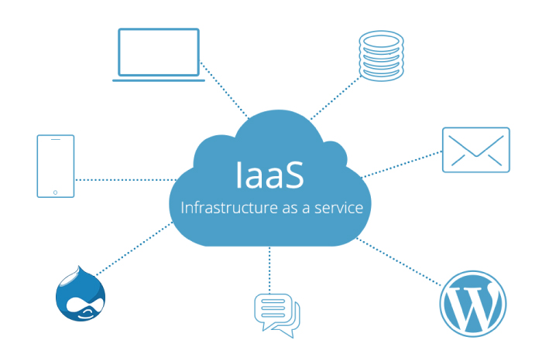
Informática en la Nube Modelos
Infraestructura como servicio (IaaS): Este modelo contiene los bloques de creación fundamentales para la TI en la nube. Generalmente, permite acceder a las características de conexión en red, a los equipos (virtuales o en software dedicado) y al espacio de almacenamiento de datos. Esta infraestructura ofrece el mayor nivel de flexibilidad y control de la administración en torno a los recursos de TI.

Slide 16
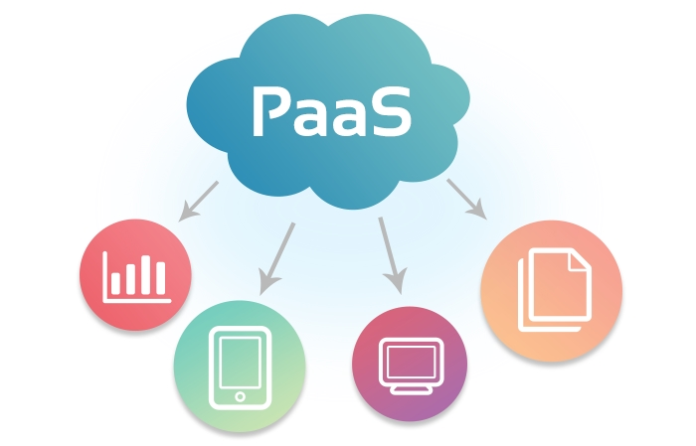
Informática en la Nube Modelos
Plataforma como servicio (PaaS): Este modelo elimina la necesidad de las empresas de administrar la infraestructura interna (normalmente hardware y sistemas operativos) y permite centrarse en la implementación y la administración de sus aplicaciones. Esto contribuye en el aumento de la eficacia, ya que no hay que preocuparse del aprovisionamiento de recursos, la planificación de la capacidad, el mantenimiento de software, los parches ni ninguna otra tarea compleja y engorrosa que conlleve la ejecución de la aplicación.

Slide 17
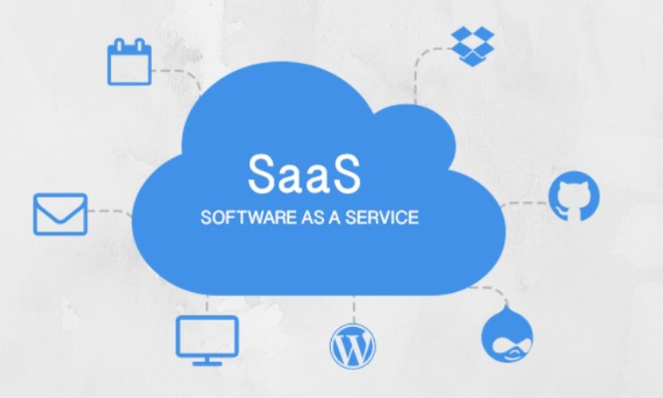
Informática en la Nube Modelos
Software como servicio (SaaS): Este modelo suministra un producto completo que el proveedor del servicio ejecuta y administra. Con SaaS, no hay que pensar en cómo se mantiene el servicio ni en cómo se administra la infraestructura interior. Solo hay que preocuparse por cómo utilizar ese sistema de software. Un aplicación de correo electrónico basado en la web, es un típico ejemplo de una aplicación SaaS, ya que permite enviar y recibir mensajes sin tener que administrar la incorporación de características ni mantener los servidores y los sistemas operativos en los que se ejecuta el programa de correo electrónico.

Slide 18
Plataformas como Servicio (PaaS)
PaaS es el acrónimo de plataformas como servicio (por sus siglas en inglés) y hace referencia a aquellas plataformas en la nube que prestan el servicio de almacenamiento de bases de datos, aplicaciones web, herramientas de desarrollo etc.
Sin importar la lógica del negocio de un aplicativo, o el tipo de datos que esta maneje (texto, números, fotos, etc) es importante disponer de aplicaciones que sean capaces de administrar de manera eficiente tanto el aplicativo que se desee desplegar como los datos que este maneje.
En estas plataformas, quien desee puede comprar los recursos que necesita a un determinado proveedor, estos servicios son accedidos a través de una conexión segura a Internet.
PaaS está diseñado para sustentar el ciclo de vida completo de las aplicaciones
web: compilación, pruebas, implementación, administración y actualización.

Slide 19
Plataformas como Servicio
$$
Desplegar nuevas aplicaciones puede ser incierto en un centro de datos tradicional, puesto que se puede invertir dinero en servidores que podrían no utilizarse, o puede ocurrir lo contrario, no obtener los servidores necesarios para el despliegue, esto último llevaría a un inconformismo de quienes utilizan dichas aplicaciones.

Slide 20
Plataformas como Servicio Funcionamiento
Se desarrolla el producto de la misma manera como se realiza en un entorno de desarrollo propio. El código fuente se transfiere a la plataforma, es decir a la nube, y en ella se despliega y ejecuta en un contenedor. Dicho contenedor ofrece los recursos que necesarios para el despliegue.
Las diferentes plataformas de alojamiento web son un ejemplo de cómo funciona PaaS. Quien requiere el servicio de alojamiento no tiene que preocuparse por el espacio en disco, el mantenimiento o la configuración de la base de datos. Sin embargo, las ofertas de PaaS pueden ser más complejas e incluir más características.

Slide 21
Plataformas como Servicio - Tipos
Públicos, privados e híbridos
Las PaaS públicas son derivadas de SaaS y está entre SaaS e IaaS.
Las PaaS privadas generalmente, son descargadas e instaladas desde un servidor local de una empresa, o desde una nube pública. Una vez instalado el software en una o varias máquinas, el PaaS privado organiza la aplicación y los componentes de la base de datos en una sola plataforma para el alojamiento.
PaaS híbrido consiste en una mezcla de despliegues públicos y privados.

Slide 22
Plataformas como Servicio - Tipos
Mobile PaaS
A inicio del 2012, mobile PaaS (mPaaS) provee de capacidades de desarrollo a diseñadores y desarrolladores de aplicaciones móviles. El Yankee Group identificó a mPaas como uno de sus temas para 2014, nombrando a varios proveedores incluyendo Kinvey, CloudMine, AnyPresence, FeedHenry, FatFractal y Point.io.
PaaS Abierto
PaaS abierto proporciona software de código abierto que permite que un proveedor PaaS pueda ejecutar aplicaciones en un entorno de código abierto, no incluye alojamiento. Algunas plataformas abiertas permiten que el desarrollador utilice cualquier lenguaje de programación, base de datos, sistema operativo o servidor para implementar sus aplicaciones.

Slide 23
PythonAnywhere
PythonAnywhere es un entorno de desarrollo integrado (IDE) y un servicio de alojamiento web (PaaS) basado en el lenguaje de programación Python.
Fue fundado por Giles Thomas y Robert Smithson en 2012.
Proporciona acceso a interfaces de línea de comandos Python y Bash basadas en el servidor, junto con un editor de código con resaltado de sintaxis.
Los archivos del programa pueden cargarse y descargarse utilizando el navegador del usuario.
Puede alojar aplicaciones web y estas pueden escribirse utilizando cualquier framework basado en WSGI, por ejemplo, Flask.

Slide 24
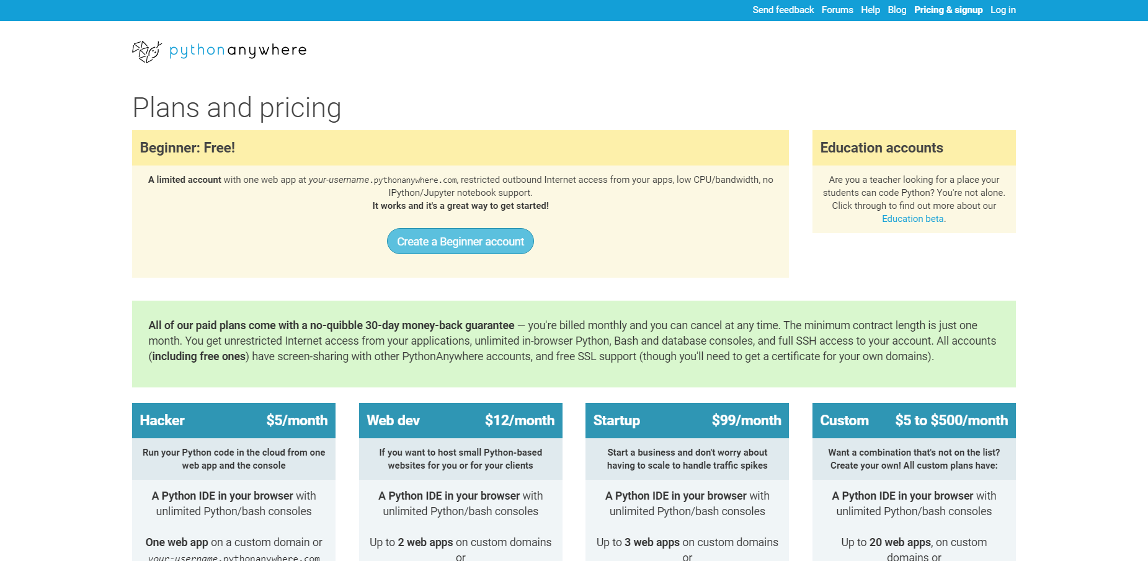
PythonAnywhere - Pricing
PythonAnywhere ofrece distintos planes.
Para más información visitar: https://www.pythonanywhere.com/pricing/

Slide 25
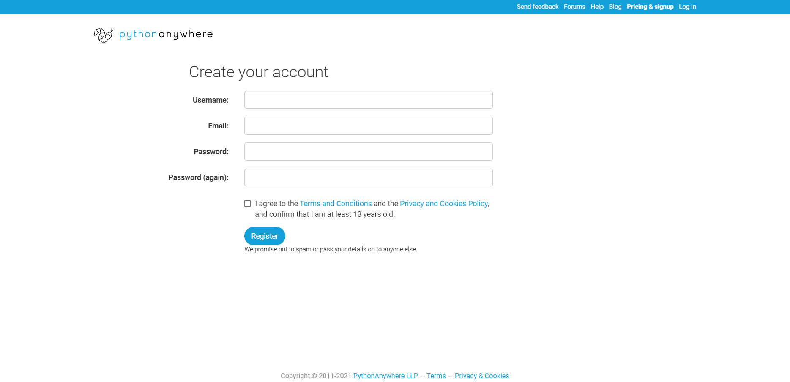
PythonAnywhere - Registro
Se puede crear una cuenta sin ingresar algún método de pago usando la opción de “Create a Beginner account”

Slide 26
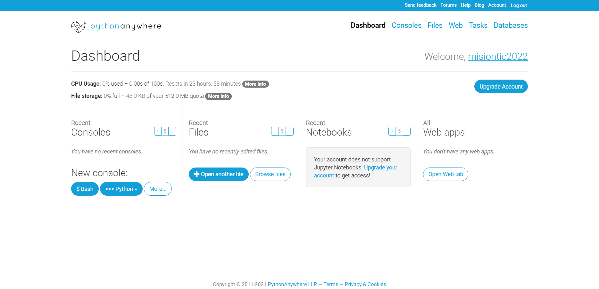
PythonAnywhere - Dashboard
Una vez creada la cuenta, tendremos acceso al Dashboard de PythonAnywhere.

Slide 27
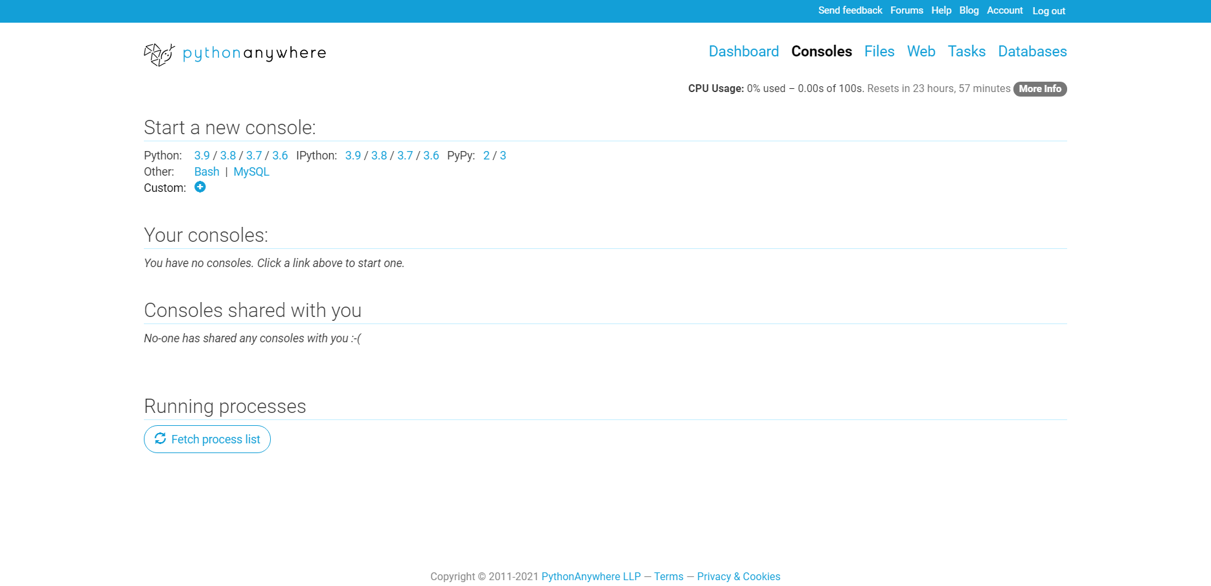
PythonAnywhere - Consoles
En el apartado de Consoles, es posible crear y usar consolas de Python, IPython, PyPy y Bash.

Slide 28
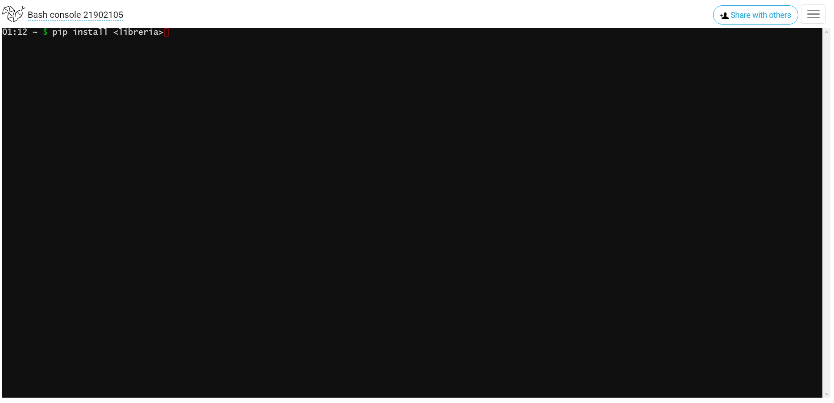
PythonAnywhere - Consoles
Usando una consola Bash es posible instalar librerias de python usando el comando pip install <librería>.
Además, si se desea instalar una librería para una versión de python en específico (X.X) se puede usar el comando pipX.X install <librería>.
Por ejemplo, pip3.8 install <librería>

Slide 29
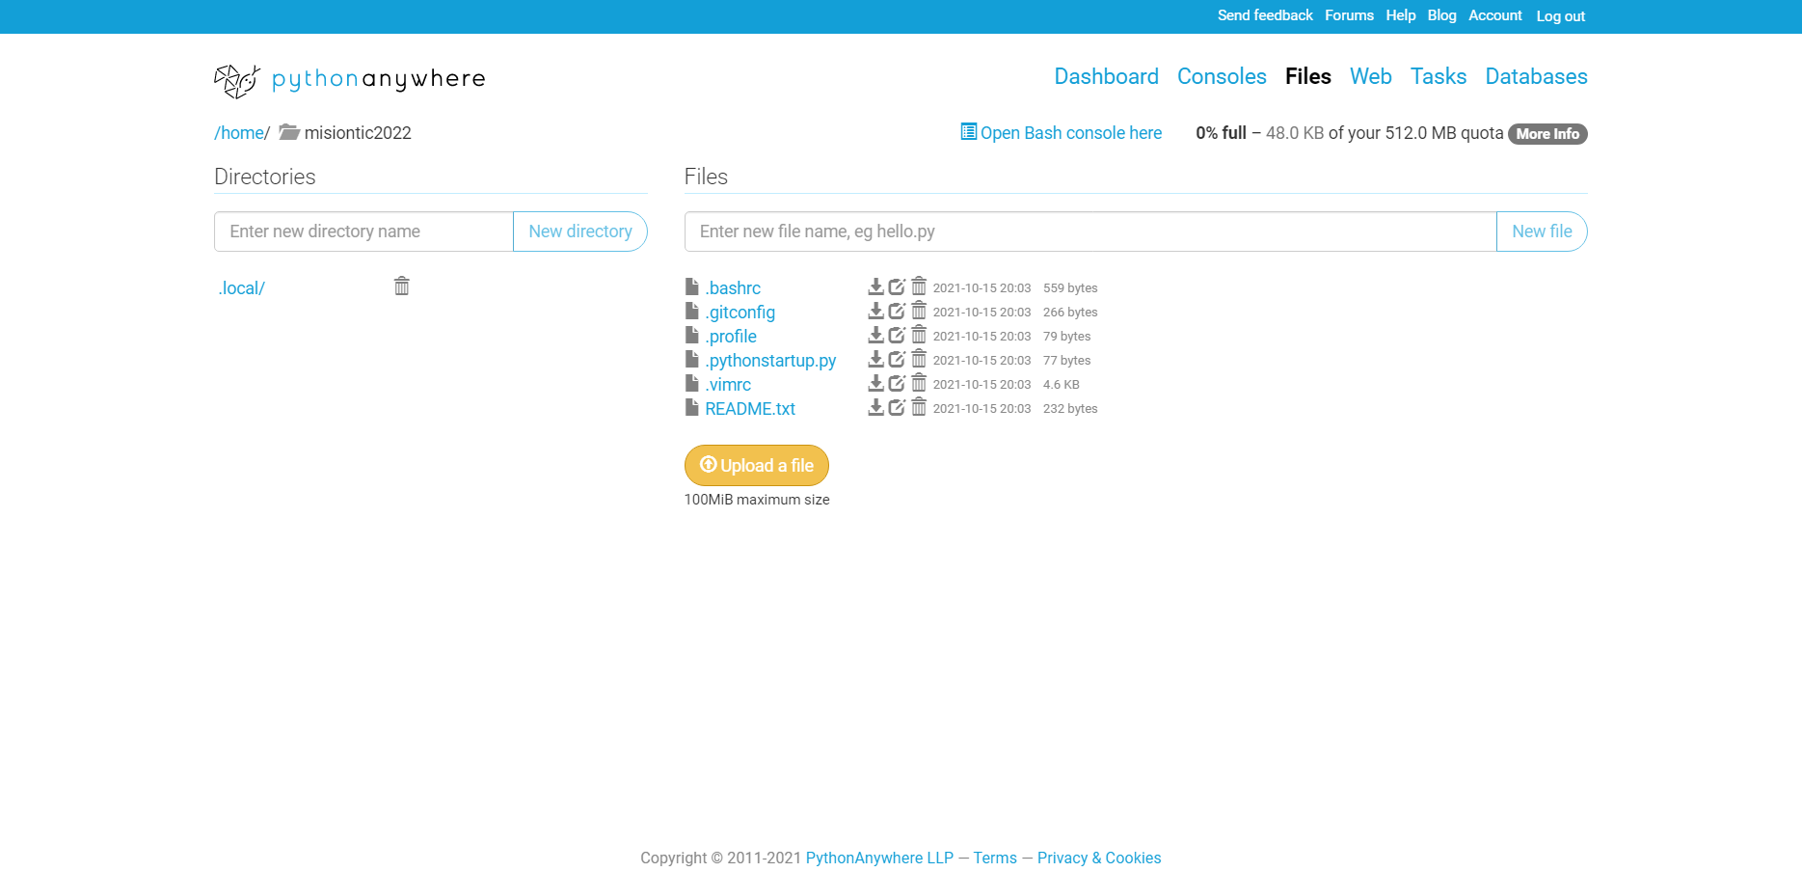
PythonAnywhere - Files
En el apartado de Files, se encuentra el sistema de archivos de la máquina virtual de PythonAnywhere.
Además, es posible cargar y descargar archivos.

Slide 30
PythonAnywhere - Web
En el apartado de Web, es posible crear y configurar una aplicación web.
Se muestra el dominio/URL final de la aplicación.
Se selecciona el framework a usar.
Se selecciona la versión de python a usar.
Se selecciona la ubicación de los archivos de la aplicación en el sistema de archivos de PythonAnywhere.
La aplicación web es creada satisfactoriamente.
Una vez creada la aplicación se deben instalar las dependencias/librerías necesarias
y cargar todos los archivos necesarios desde su computador local al sistema de
archivos de PythonAnywhere.

Slide 31
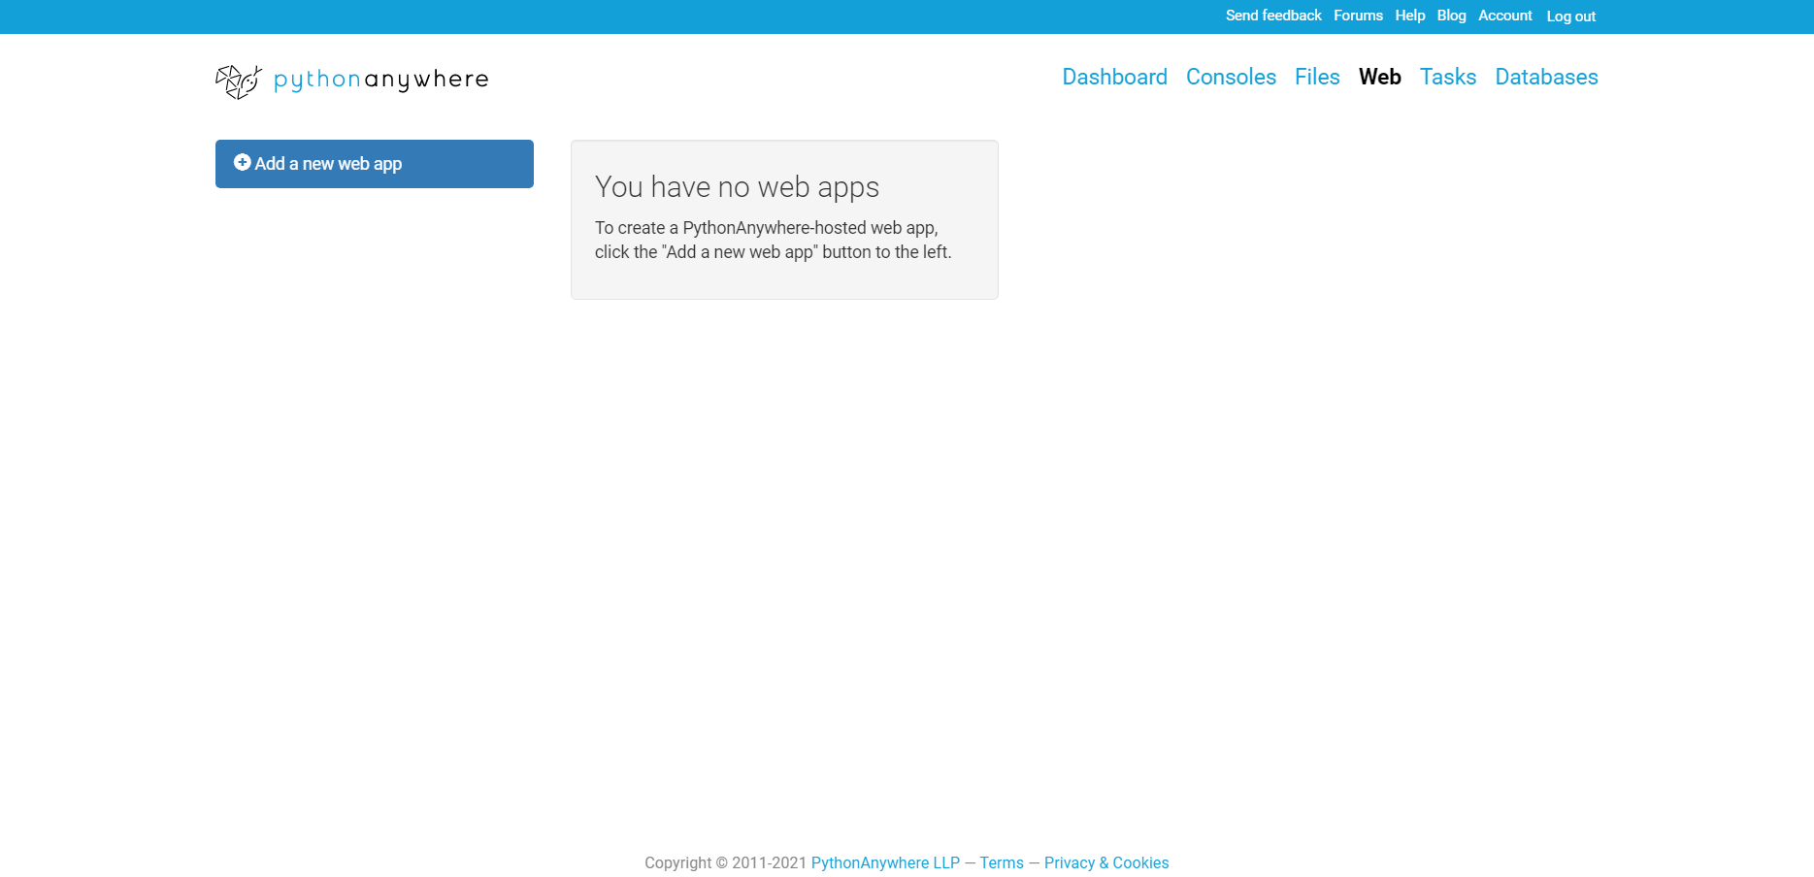
PythonAnywhere - Web

Slide 32
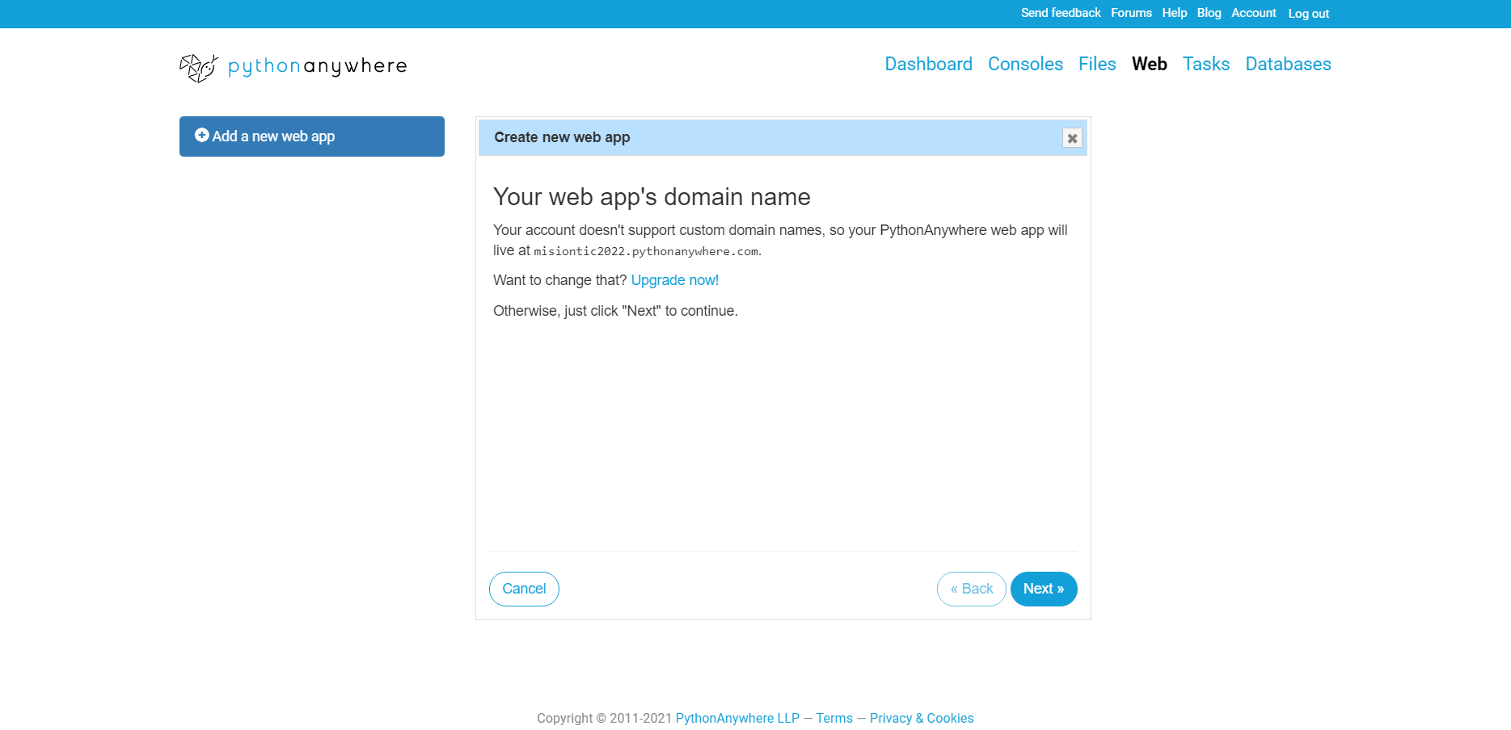
PythonAnywhere - Web

Slide 33
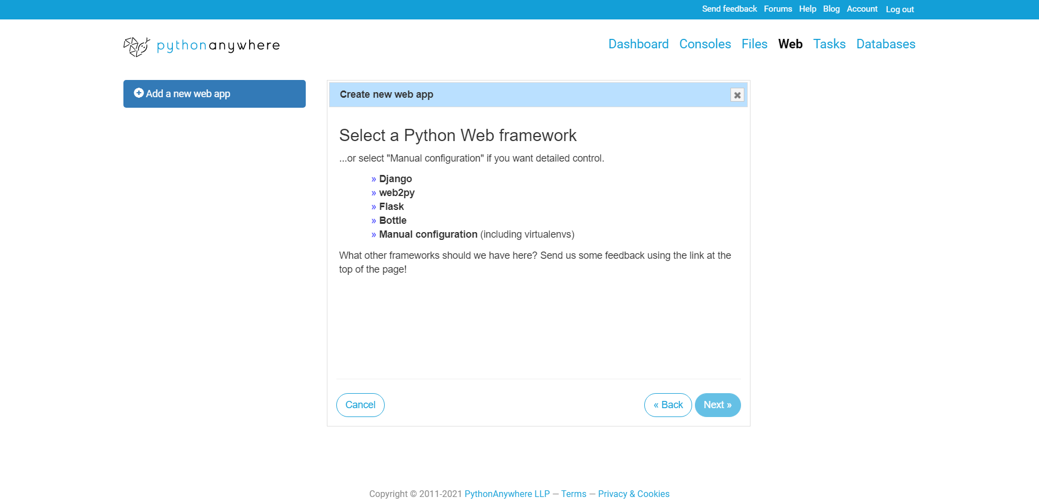
PythonAnywhere - Web

Slide 34
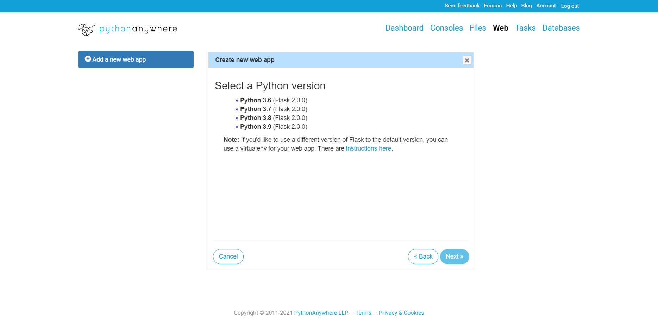
PythonAnywhere - Web

Slide 35
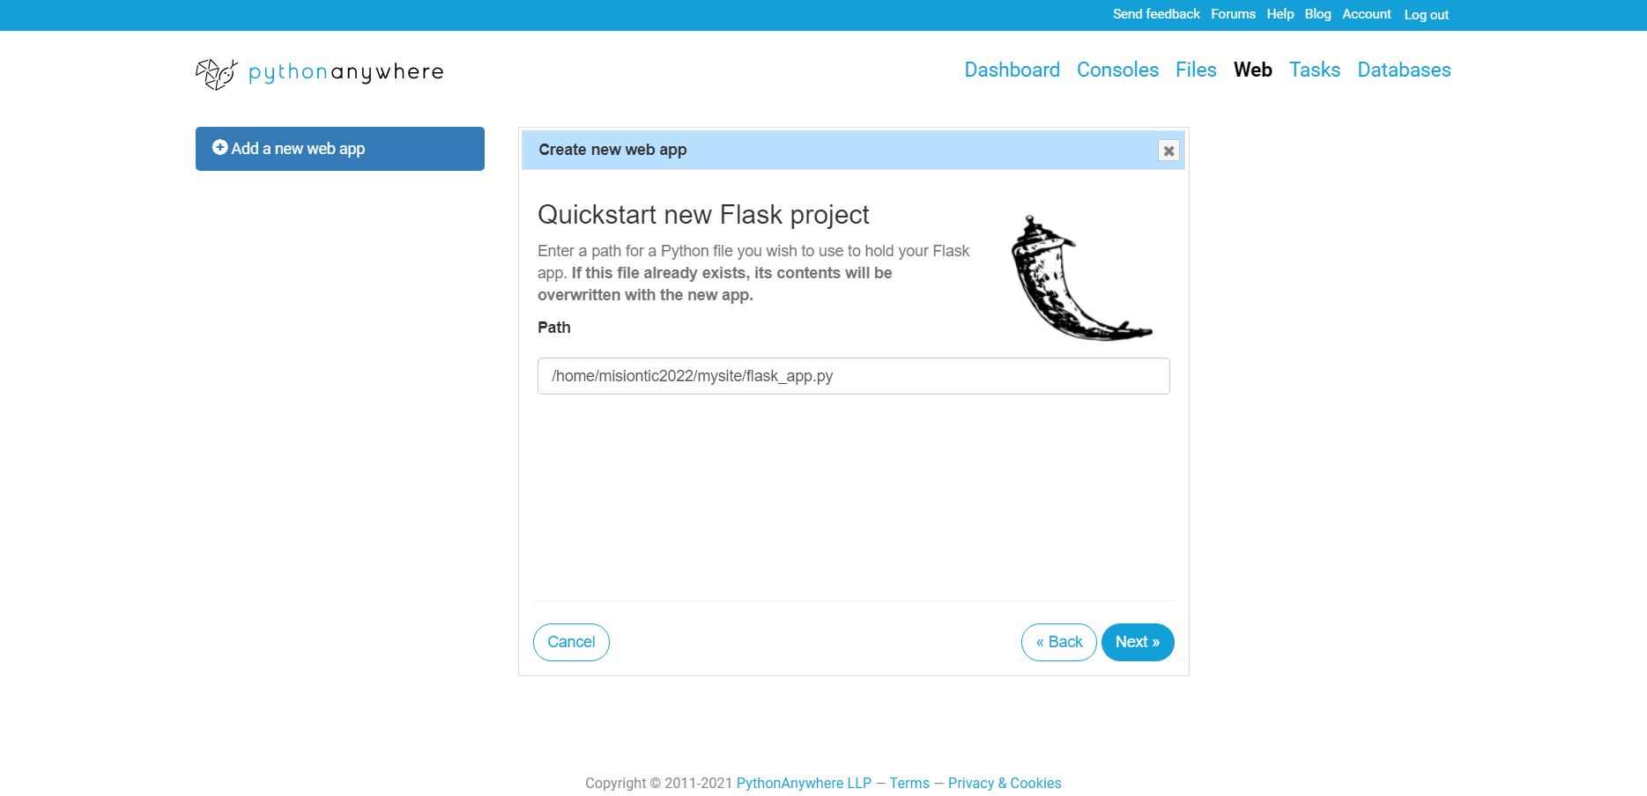
PythonAnywhere - Web

Slide 36
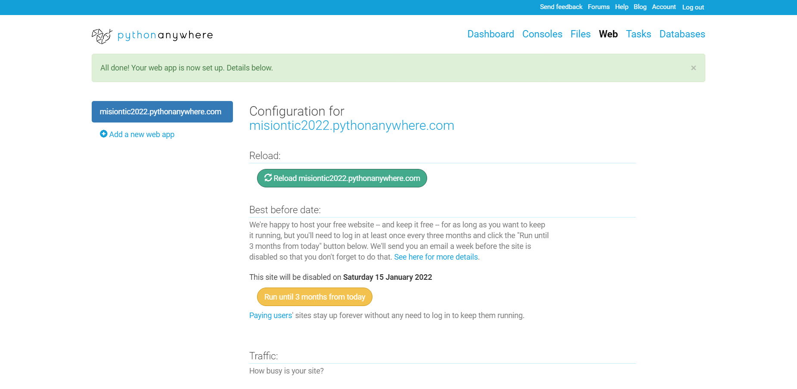
PythonAnywhere - Web

Slide 37
Ejercicios de práctica

Slide 38


